Slide 1
Grafové editory pre prieskumník štruktúr logiky prvého rádu
Jakub Marček
Školiteľ: Mgr. Ján Kľuka, PhD.

Slide 2
Doposiaľ dokončené časti BP
Implementácia troch rôznych grafových reprezentácií (Orientovaný graf, Bipartitný graf, Hasseho diagram).
Reimplementácia negrafových editorov (Textový editor, Maticový editor, Databázový editor)
Integrácia s aplikáciou Logic Workbook (serializácia, deserializácia, validácia)

Slide 3
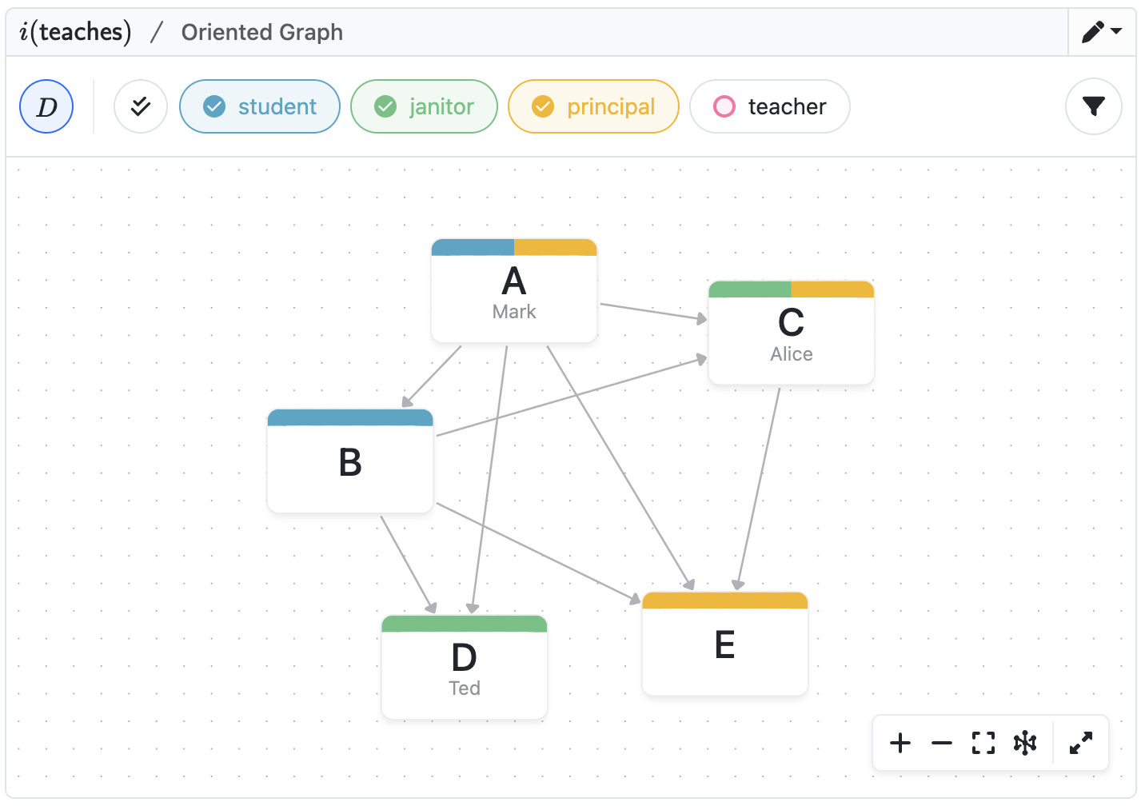
Orientovaný graf
Zobrazovanie unárnych predikátov pomocou farieb.
Zobrazenie konštánt reprezentovaných daným prvkom domény.
Možnosť zvoliť, ktoré unárne predikáty sa majú zobraziť.

Slide 4
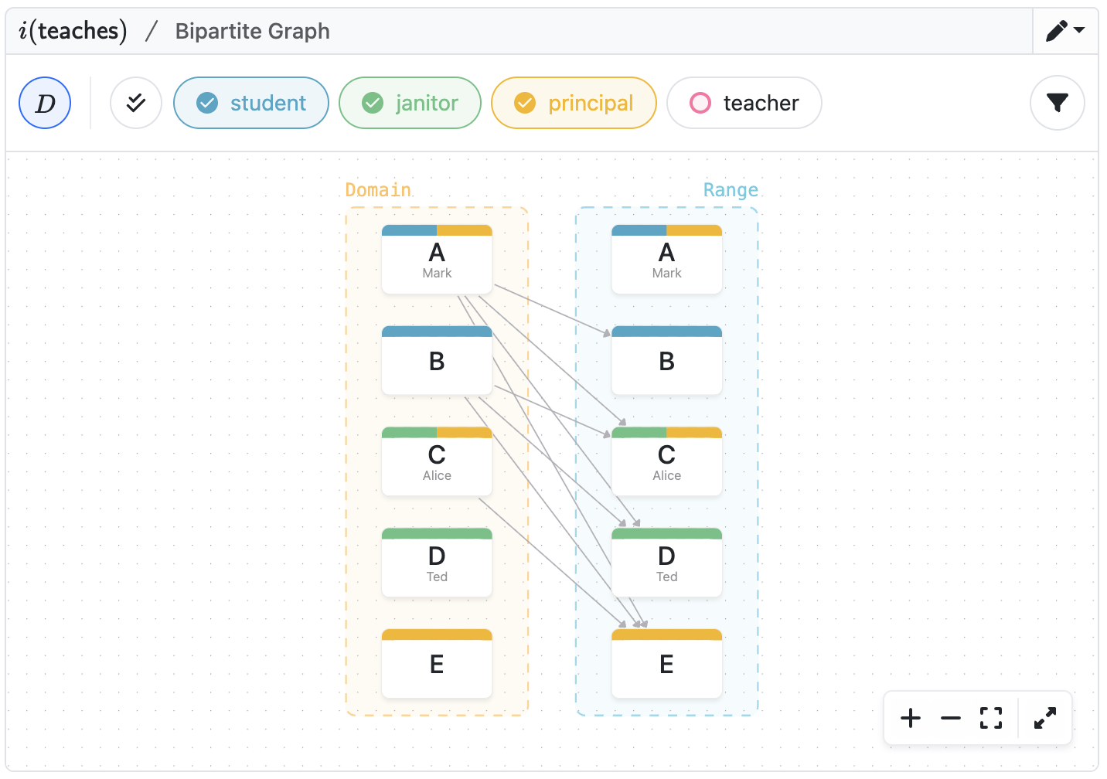
Bipartitný graf
Podobný princíp ako pri Orientovanom grafe.
V tomto prípade sa zobrazujú dve rôzne kópie domény.

Slide 5
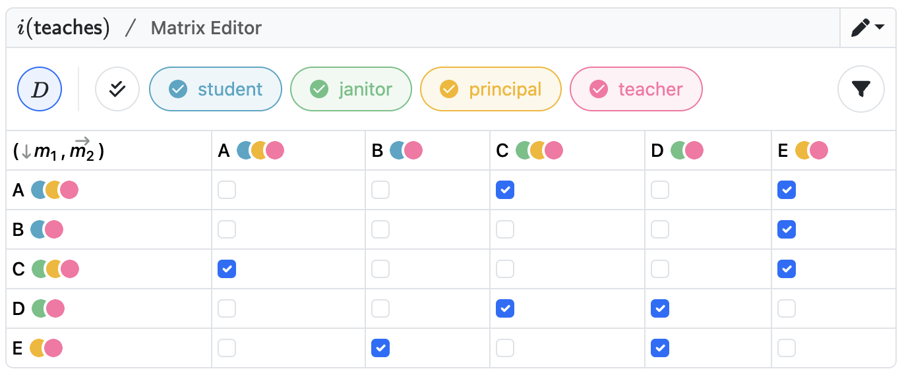
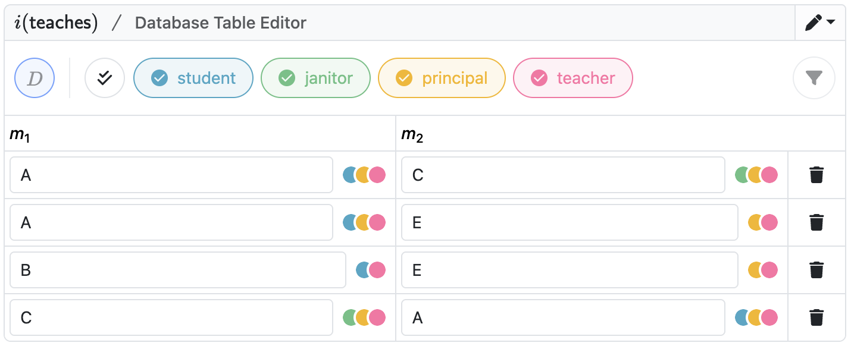
Ostatné editory
Taktiež podporujú zobrazovanie unárnych predikátov.
Maticový editor je možné na základe unárnych predikátov filtrovať.

Slide 6
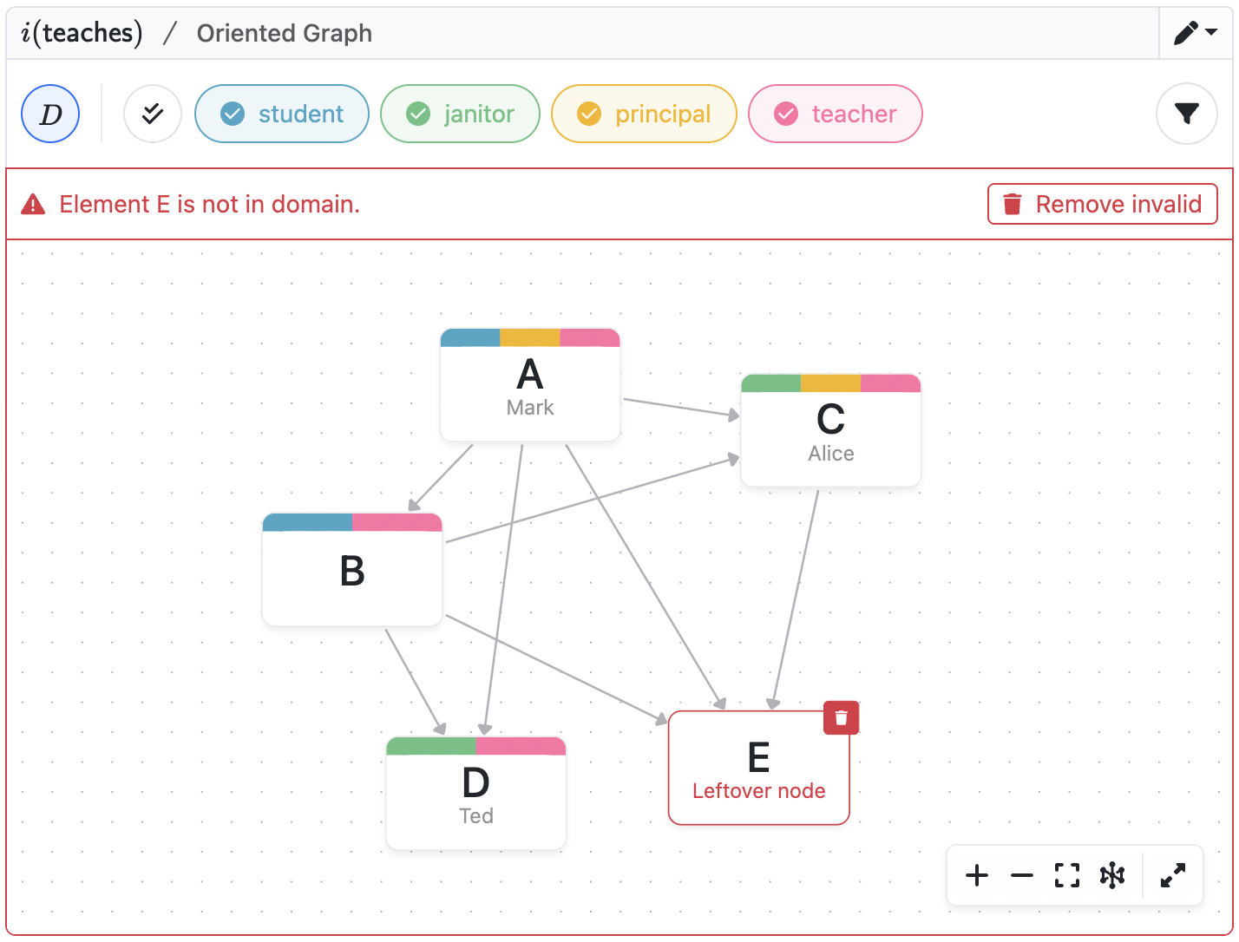
Neplatný stav
Používateľ môže na viacerých miestach vytvoriť neplatný stav.
Každý editor musí vedieť na takýto stav reagovať a zobraziť ho.
Väčšina editorov umožňuje aj jeho opravu.

Slide 7
Ďaľší postup
Pôvodné zadanie je už dokončené.
Pracuje sa na iných rozšíreniach a vylepšeniach aplikácie:
Case based editor funkcií
Refaktorizácia Henkinovej-Hintikkovej hry

Slide 8
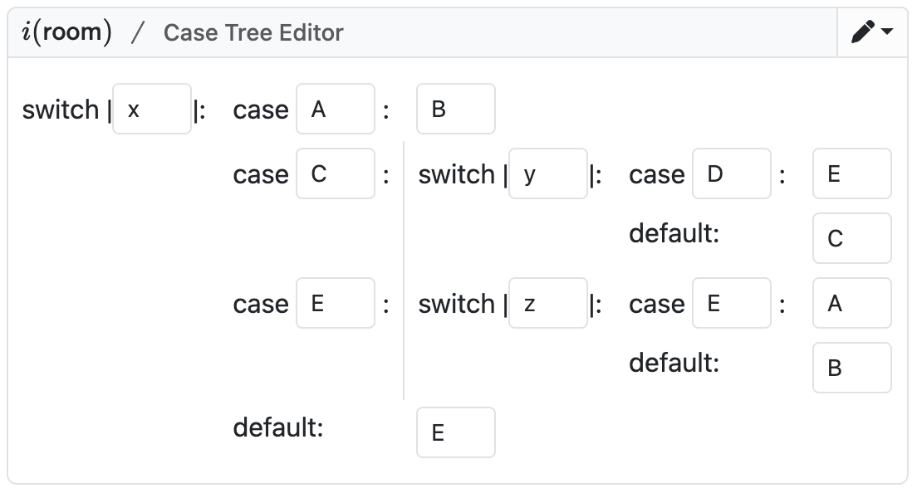
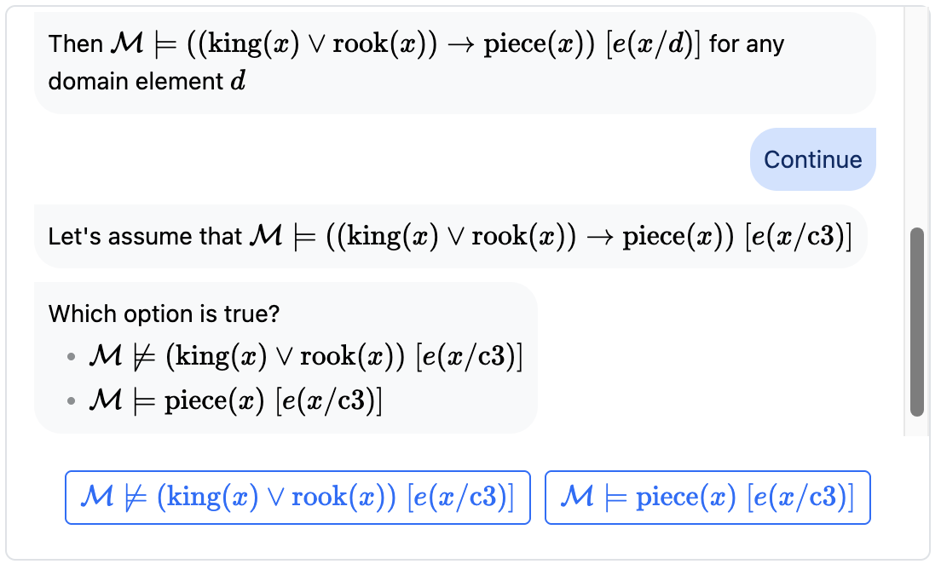
Case based editor funkcií
Henkinova-Hintikkova hra

Slide 9
Ďakujem za pozornosť

